Slide 1

Литературное чтение
3 класс
Учитель начальных классов
Стрельцова Людмила Юрьевна
МБОУ Кагальницкая СОШ
Азовского района

Slide 2
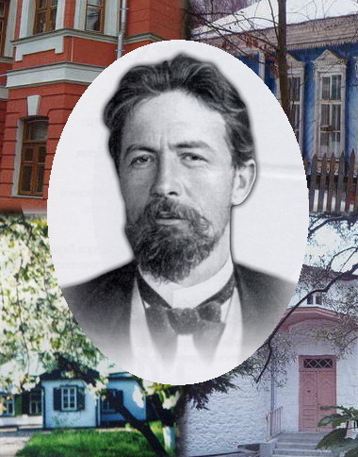
Природа – соучастник человеческой жизни
А.П.Чехов

Slide 3
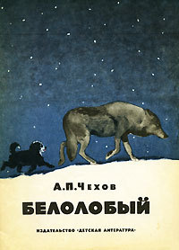


Slide 4
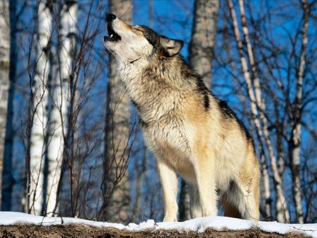

В густом лесу, среди берез,
Как будто чувствуя вину,
Не проливая лишних слез,
Волчица воет на луну…

Slide 5

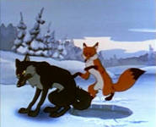
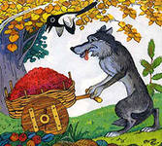
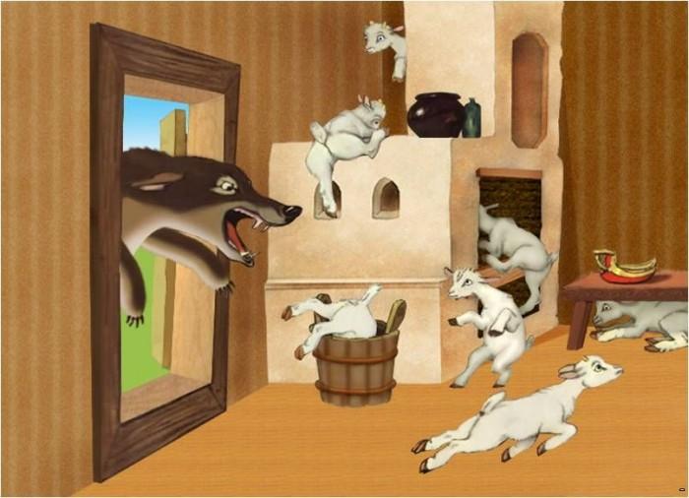
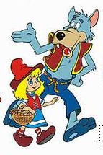
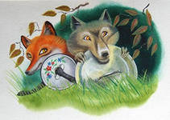

Slide 6
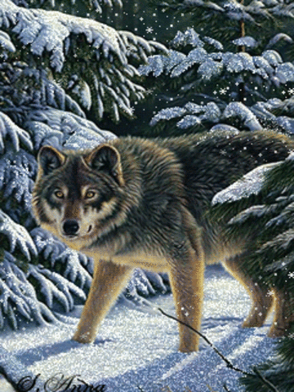

Slide 7
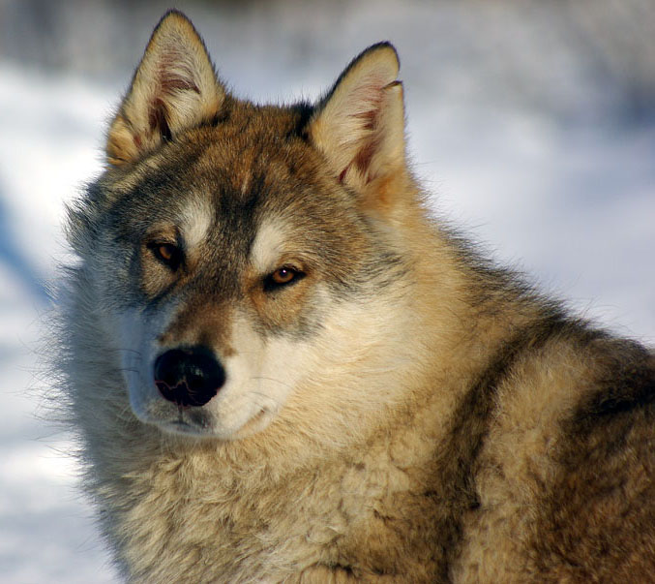
Тема исследования
Восприятие мира глазами волчихи в произведении А.П.Чехова «Белолобый»

Slide 8
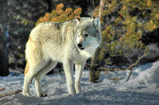
Гипотеза (предположение)
Жизнь волка трудна и опасна

Slide 9


Виды деятельности
Выдвижение гипотезы
Поиск и анализ информации
Обобщение
Вывод

Slide 10
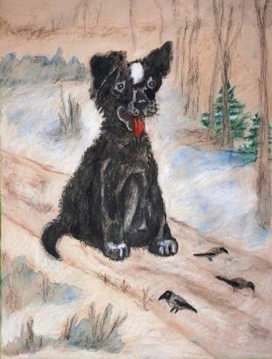
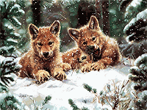
Задачи :
Будем учиться читать-думать, читать-чувствовать, читать- жить.

Slide 11
Правила совместной работы
1) работать дружно: быть внимательным друг к другу, вежливым, не отвлекаться на посторонние дела, не мешать друг другу, вовремя оказывать помощь, выполнять указания старшего;
2) работать по плану;
3) своевременно выполнять задание: следить за временем, доводить начатое дело до конца;
4) качественно выполнять работу(аккуратно), соблюдать технику безопасности;
5) каждый из подгруппы должен уметь защищать общее дело и своё в частности;
6) результат труда должен быть озвучен.

Slide 12
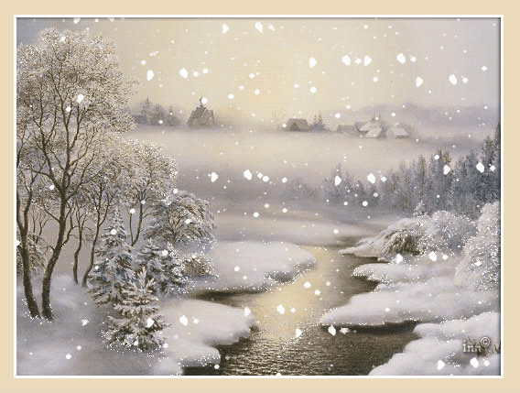

Slide 13
Работа в группах
1-я группа – читает – думает .Анализ отрывков научно-популярного рассказа «О волке и волках»
2-я группа – читает-живёт жизнью героев произведения. Характеристика волчицы.
3-я группа – читает-моделирует. С помощью справочной литературы определить модель произведения.

Slide 14
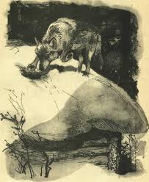
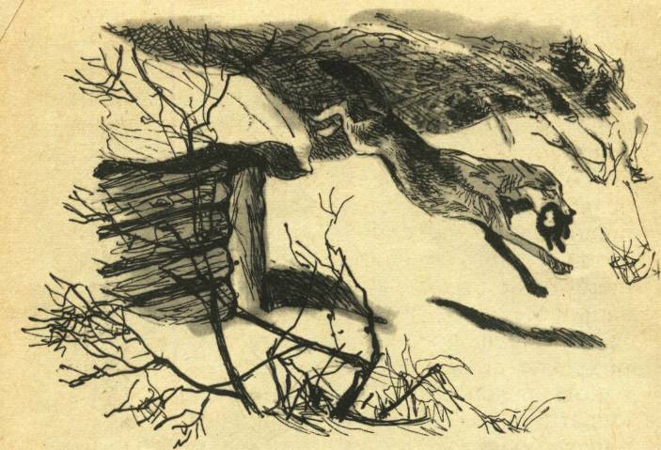
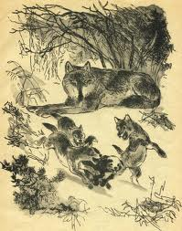
Задание 1-й группе:
Читает – думает над сюжетом.
Какие новые наиболее интересные факты о жизни волка вы для себя открыли?
Вредный или полезный зверь волк?
Совпадает ли образ волка в русских народных сказках с реальным характером этого животного?

Slide 15
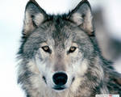
Задание 2-й группе:
Читает-живёт жизнью героев произведения.
Ваша цель:
Дать полную характеристику волчихи

Slide 16
Задание 3-й группе:
читает – моделирует.
Ваша цель:
С помощью справочной литературы определить модель произведения. (определить жанр, тему ,композиционное строение, главного героя, главную мысль произведения)

Slide 17
Итоги исследования
1 группа:
Хорошие родители
Добр, подельчив
Сочувствует чужому горю
Санитар леса
Умён, скрытен, осторожен
Хороший охотник
Терпелив

Slide 18
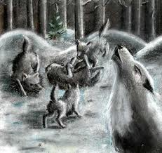
2 группа:
Слабого здоровья, немолодая, мнительная…
Заботливая мать. Облизала волчат перед уходом. Думала о том, как бы дома никто не обидел ее волчат. Приучала детей к охоте, давая поиграть со щенком.
Автор сочувствует волчихе, жалеет ее. Он говорит о ней, как о человеке: «приходилось кушать».
Пугливая (испугалась лая собаки и схватила, что первое попалось в зубы).
Голодная («тощий живот»).
Грызла сухую лошадиную кость.
Вспоминала запах ягнят и молока.
Умная (обогнала щенка, чтоб тот
снова не помешал ей охотиться)

Slide 19

Аллегория-очеловечивание животных

Slide 20
З группа:
Рассказ –небольшое по объему произведение. В основу рассказа положено одно важное событие. Читатель ничего не знает о прошлом и будущем героев. В рассказе один главный герой или два, а остальные - действующие лица.
Цель написания рассказа: передать некоторую мысль, а не рассказать о каком -либо событии или герое.
Тема – ( коротко о чём
произведение)-история
голодной волчихи и
щенка.

Slide 21
Композиция (построение) рассказа
Завязка (с чего всё началось, начало конфликта)
Развитие действия(основные события, конфликт)
Кульминация (самый острый момент, напряжение)
Развязка (разрешение конфликта, противоречий)
Главный герой
Действующие лица (кроме главных героев)
Время действия
Главная мысль произведения (идея) - то, что хотел донести до читателя автор

Slide 22
Получать радость от знакомства с новым, способность удивлять и жажда всё понять.
РЕЗУЛЬТАТЫ:
Подтвердили ли мы нашу гипотезу?
ВЫВОД:
У животных жизнь не легче, чем у людей. У них в жизни тоже есть проблемы. Животные, как люди, могут переживать, мнить, наблюдать.
А. П. Чехов сумел проникнуть в чувства и мысли волчихи. У него мы научились понимать животных, понимать окружающий мир.

Slide 23
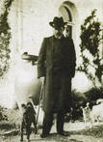
А.П.Чехов очень любил животных.
Природа – соучастник человеческой жизни
А.П.Чехов
Чехов с таксами – Хиной и Бромом.

Slide 24

Комментарий учителя
А.П.Чехов писал только для взрослых, и лишь дважды сделал исключение для журнала «Детское чтение», написав в 1895 году рассказ «Белолобый» и рассказ «Каштанка».
Прочитайте его!

Slide 25
Рефлексия
Что нового вы сегодня узнали?
На основе чего было построено новое знание?
Что лучше получать знания от учителя или добывать самим?
Кто активно участвовал в работе группы?
Продолжите фразу:
«Урок дал мне для жизни..»,
«Меня удивило…»,
«Я познакомился..»,
«Было трудно…, но…»

Slide 26
Домашнее задание по выбору:
1. Пересказать любой отрывок из рассказа;
2. Составить рассказ от лица волчихи;
3. Ответить на вопрос: «Почему хорошо известный вам житель лесов и степей – волк получил такое название?»
4.Проанализировать образ Белолобого.
5. Сочинить своё продолжение
рассказа.

Slide 27
Спасибо за урок!
Всем удачи и успехов!

Slide 28
Список литературы и источников
Список литературы
В.И.Кулешов. Жизнь и творчество А.П.Чехова. Очерк.- Москва, Издательство "Детская литература", 1985
Русские писатели XIX в. Большой учебный справочник. - Москва, Издательский дом "Дрофа", 2000
Большой справочник школьника. - Москва, Издательский дом "Дрофа",1999
А.П.Чехов. "Белолобый". - Москва, Издательство "Детская литература", 1974
http://www.imaqes.yandex.ru
http://ru.wikipedia.orq
http://www.dvinainform.ru/foto
http://всказках.рф/rasskazy/chehov

